Slide 1
LẬP TRÌNH GENERIC

Slide 2
Nội dung chính
Giới thiệu về Generic.
Generic trong Java.
Lớp Generic.
Phương thức Generic.
Giới hạn (bound) của các biến kiểu (Type variables).
Wildcard.
Generic và Máy ảo Java.
Các lớp Generic Collection.
Hạn chế của Generic.

Slide 3
Lập trình Generic
Lập trình Generic được đề xướng bởi ngôn ngữ Ada năm 1983.
Cho phép các giải thuật có thể dựa trên các kiểu được xác định sau, và các kiểu này sẽ được thể hiện khi cần thiết.
Định nghĩa các kiểu ở mức trừu tượng.
Các kiểu này có thể được thay thế bằng nhiều kiểu cụ thể (class, interface) khác khi sử dụng.
Hiện nay Generic có trong Ada, Java, Template trong C++, C#, Visual Basic, .Net, Eiffel và Haskell

Slide 4
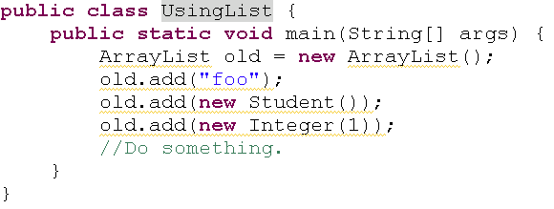
Generic trong Java
Trước jdk1.5:

Slide 5
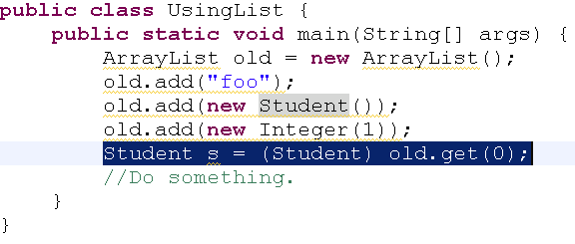
Generic trong Java
Trước jdk1.5:
Phải ép kiểu
Ném ngoại lệ khi chạy

Slide 6
Ý tưởng
Tham số hóa các kiểu dữ liệu
  Tham số hóa các lớp và phương thức
Đưa ra 1 kiểu dữ liệu an toàn cho bài toán
  Chuyển giao việc kiểm tra kiểu dữ liệu cho Compiler
  Ngăn chặn lỗi do việc ép kiểu

Slide 7
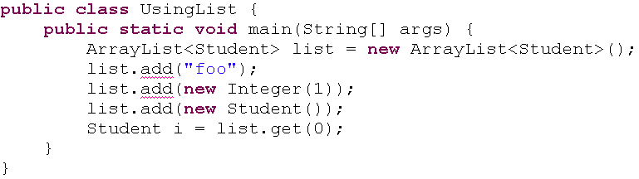
Generic trong Java
Từ jdk1.5:
Sử dụng Generic
Lỗi ngay khi biên dịch
Không phải ép kiểu

Slide 8
Generic trong Java
Có thể định nghĩa các Class, Interface, Method như là các giá trị tham số, hoặc giá trị chưa biết.
Ví dụ:
Các biến kiểu được thay bằng một kiểu cụ thể
class Foo<T> {
// Do something.
}
//Using:
Foo<String> foo = new Foo<String>();
Khai báo biến kiểu

Slide 9
Generic trong Java
Lợi ích:
  Loại bỏ thủ tục ép kiểu.
  Loại bỏ không tương thích kiểu khi chạy.
  Loại bỏ ngoại lệ ClassCastExceptions khi chạy

Slide 10
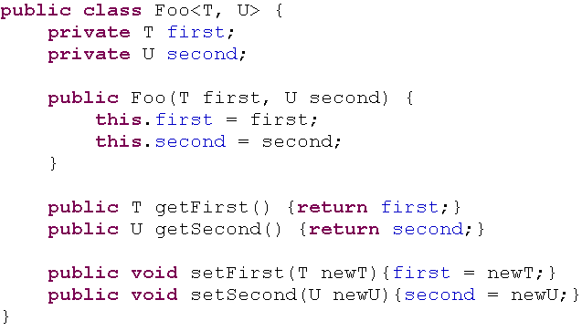
Lớp Generic
Là lớp với một hoặc nhiều biến kiểu.
Các biến kiểu khai báo cách nhau bởi dấu phẩy
Sử dụng các biến kiểu để khai báo thuộc tính

Slide 11
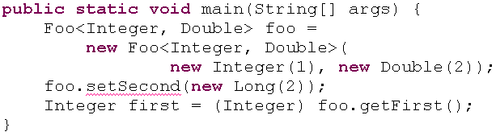
Lớp Generic
Lỗi biên dịch
Không cần ép kiểu, không cần bắt ngoại lệ

Slide 12
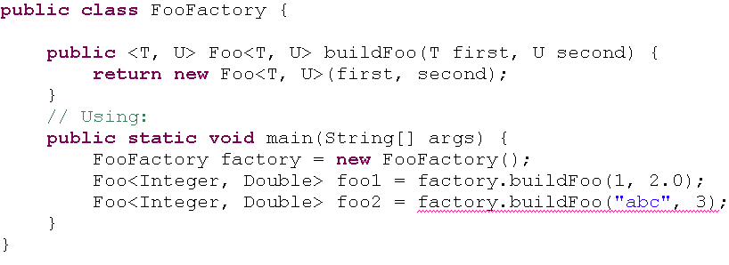
Phương thức Generic
Ta có thể định nghĩa một phương thức với các tham số kiểu ngay trong một lớp bình thường hoặc một lớp Generic.
Lỗi biên dịch

Slide 13
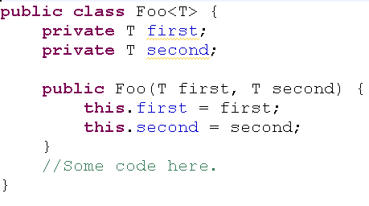
Giới hạn của các kiểu biến
Làm thế nào để first luôn nhỏ hơn second?

Slide 14
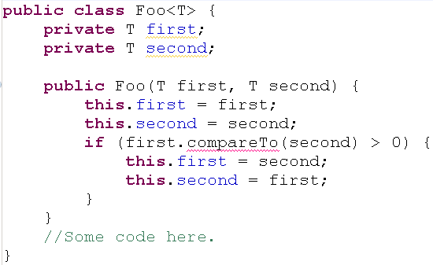
Giới hạn của các kiểu biến
Solution

Slide 15
Giới hạn của các kiểu biến
Làm sao để T có thể được so sánh?
Lỗi biên dịch

Slide 16
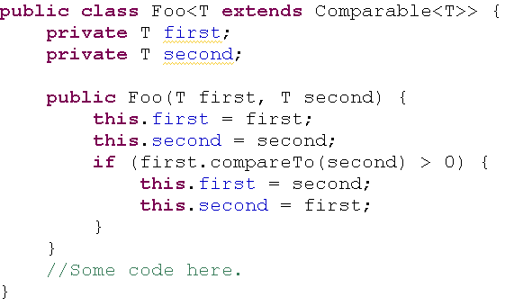
Giới hạn của các kiểu biến
Cần phải giới hạn T trong Interface Comparable.
Giới hạn T

Slide 17
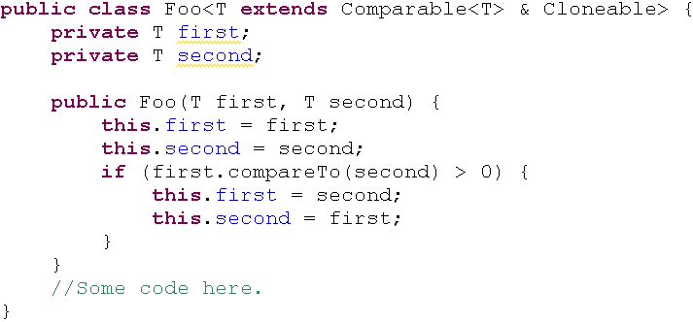
Giới hạn của các kiểu biến
Một kiểu biến có thể có nhiều giới hạn.

Slide 18
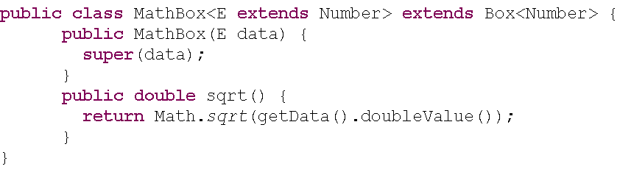

Giới hạn của các kiểu biến
Ví dụ
Sử dụng

Slide 19
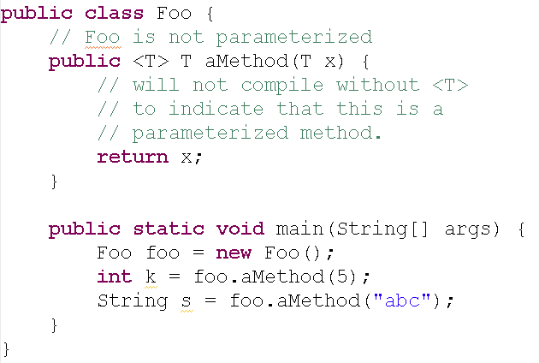
Tham số hóa phương thức

Slide 20
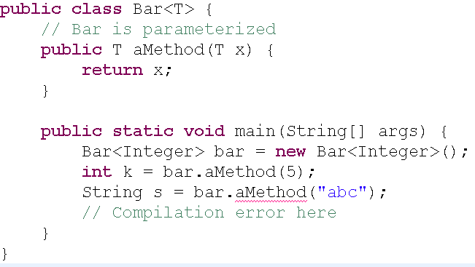
Tham số hóa phương thức

Slide 21
Wildcard
Java cho phép sử dụng các Wildcard để xác định biên của kiểu tham số Generic.
Được sử dụng khi:
  Không biết kiểu Generic là gì.
  Các kiểu Generic được khai báo nhưng không được sử dụng.
  Chúng ta muốn kiểu Generic là “read-only”.

Slide 22
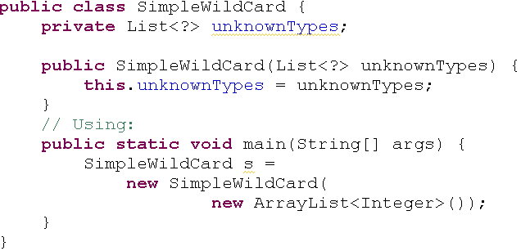
Wildcard
Sử dụng Generic mà không cần khai báo kiểu

Slide 23
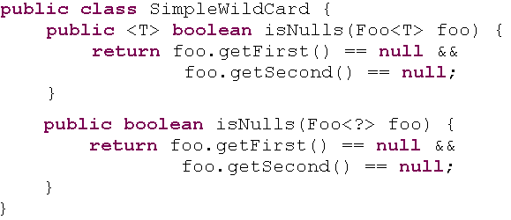
Wildcard
T được khai báo nhưng không được sử dụng

Slide 24
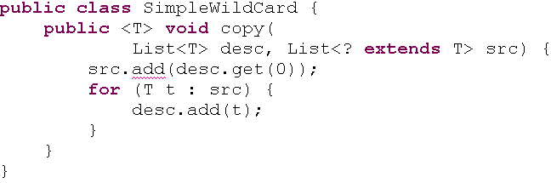
Wildcard
Chúng ta muốn tập nguồn là “read-only”
Lỗi biên dịch

Slide 25
Wildcard
<?>Kiểu không biết.
  Wildcard không biên.
  Được dùng khi ta không quan tâm đến kiểu chẳng hạn là các kiểu thô.
<? extends Number>
  Wildcard biên trên (upper bound).
  Kiểu xác định phải là Number hay là lớp con của Number.
<? super Number>
  Wildcard biên dưới (lower bound).
  Kiểu xác định phải là Number hay lớp cha của Number.

Slide 26
Unbounded Wildcards
Box<?> is a superclass of Box<T> for any T.
Box<?>
Box<Integer>
Box<String>
Box<Object>
Unbounded wildcards rất hữu ích khi code không phụ thuộc vào kiểu dữ liệu.

Slide 27
Lower Bounded Wildcards
“A Box of any type which is a supertype of Integer”.
Box<? super Integer>
Box<Number>
Box<Integer>
Box<Object>

Slide 28
Upper Bounded Wildcards
“A Box of any type which is a subtype of Number”.
Box<? extends Number>
Box<Number>
Box<Integer>
Box<Double>
Box<? extends Number> numBox = new Box<Integer>(31);

Slide 29
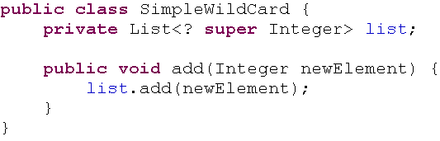
Wildcard
Sử dụng lower bound

Slide 30
Type Parameter Conventions
<T> — Type
<S> — for Type, được sử dụng khi T đã được dùng
<E> — Element (được dùng trong Java Collections Framework)

Slide 31
Generic và Máy ảo Java
Generic chỉ được cài đặt ở trình biên dịch.
Trình chuyển đổi erasure sẽ loại bỏ hết Generic trước khi cho xuống máy ảo.
Máy ảo không có thay đổi nào và hoàn toàn tương thích với các phiên bản trước.

Slide 32
Generic và Máy ảo Java

Slide 33
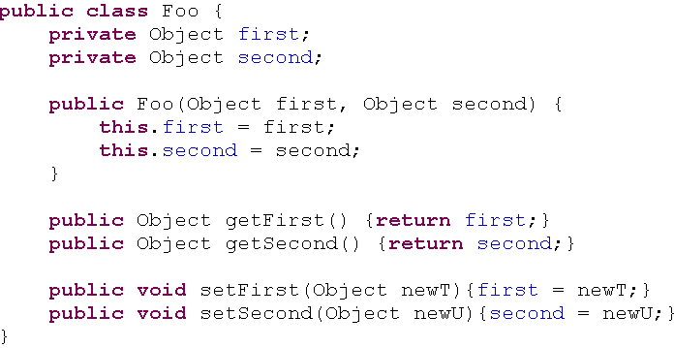
Generic và Máy ảo Java

Slide 34
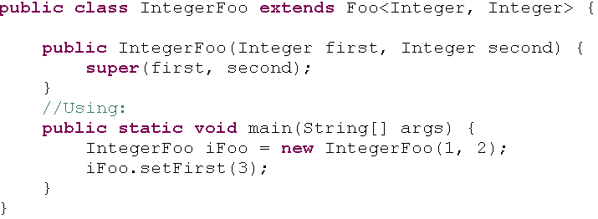
Generic và Máy ảo Java
Giả sử chúng ta có lớp IntegerFoo như sau:

Slide 35
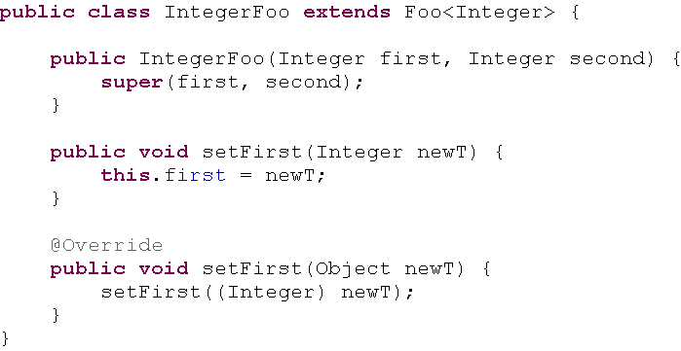
Generic và Máy ảo Java
Phương thức cầu nối

Slide 36
Các lớp Generic Collection
Các lớp Collection của Java đã được viết để hỗ trợ Generic.
  Cho phép an toàn về kiểu.
  Generic áp dụng cho tất cả các lớp.
Xác định kiểu mà lớp Collection đang chứa.
  Nếu chèn kiểu không khớp sẽ báo lỗi biên dịch.
  Việc thêm bớt phần tử không cần ép kiểu.
Tương thích ngược với dạng kiểu thô.
  Có thể phát sinh các cảnh báo biên dịch (warning).
  Có thể biến đổi một collection có kiểu thành collection kiểu thô.

Slide 37
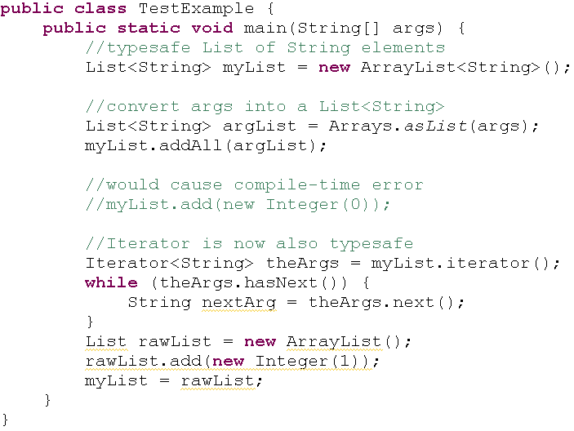
Ví dụ lớp Generic List

Slide 38
Hạn chế của Generic
Không thể sử dụng kiểu dữ liệu nguyên thủy cho Generic.
Không cho phép kế thừa một Generic.
Không cho phép khởi tạo Generic.
Không sử dụng Generic với static.
Không dùng Generic để bắt ngoại lệ.

Slide 39
Hạn chế của Generic
Các ví dụ Generic sau đây là không đúng trong Java:
Foo<int> foo = new Foo<int>();
class ABC<T> extends T {}
T t = new T();
T[] tArray = new T[10];
public static T t;
try{
} catch (T e) {}

Slide 40
Hạn chế của Generic
Tương tự với Generic trong Java là Template/Generic trong C++/C# và .NET.
Template/ Generic trong C++/C#:
  dùng được các kiểu dữ liệu nguyên thủy và cho các class.
  Không cho phép kế thừa một Template/Generic.
  Cho phép sử dụng Template/Generic với static.
Trong .Net, giống như Java, cung cấp sẵn một namespace System.Collections.Generic, bao gồm một vài lớp Collection viết sẵn.

Slide 41
Kết luận
Generic là một phần không thể thiếu trong các ngôn ngữ lập trình hướng đối tượng.
Làm tăng tính đa hình trong Java.
Hạn chế tối đa các lỗi khi chạy.
Khả năng sử dụng lại code là không có giới hạn.
Tuy nhiên dùng quá nhiều Generic làm code trở nên phức tạp, khó sử dụng.

Slide 42
MẢNG

Slide 43
Tổng quan
Arrays là:
  Là collection duy nhất được hỗ trợ sẵn trong ngôn ngữ lập trình Java.
  Dùng để lưu trữ một tập các phần tử theo thứ tự và có thể được truy xuất thông qua chỉ mục index.
  Là lớp con của Object và hiện thực cả 2 interface Serializable và Cloneable.

Slide 44
Tổng quan
Không có .java source file để xem cách thức làm việc bên trong của 1 mảng như thế nào.
Khi tạo ra 1 mảng cần chỉ định kích thước và kiểu dữ liệu, sau đó có thể đưa các phần tử có cùng kiểu đã định sẵn vào trong mảng cho tới khi mảng đầy.

Slide 45
Tính chất của mảng
Ưu điểm:
  Nhanh, đơn giản
Nhược điểm:
  Phải chỉ định một kích thước cụ thể tại thời điểm xây dựng mảng.
  Tuân thủ luật đầy (murphy).
  Việc bố trị lại khá phức tạp.

Slide 46
Khai báo mảng
Mảng là các đối tượng có thể chứa tập các phần tử “index−accessible order”.
Các phần tử trong mảng có thể là:
  1 kiểu dữ liệu nguyên thủy.
  Hay là 1 kiểu dạng Object.
Khai báo:
  int[] variable;
Có bao nhiêu cách đặt dấu []?

Slide 47
Tạo mảng
Tạo và gán giá trị:
  String[] names = new String[3];
  names[0] = "Leonardo";
  names[1] = "da";
  names[2] = "Vinci";
Cách khác:
  String names[] = {"Leonardo", "da", "Vinci"};
Chiều dài của mảng sau là bao nhiêu?
String names[] = {"Leonardo", "da", "Vinci",}

Slide 48
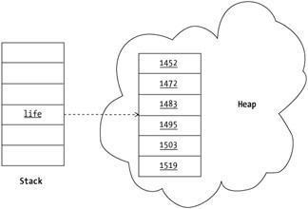
Mảng dữ liệu nguyên thủy
Mảng chứa giá trị thực sự

Slide 49
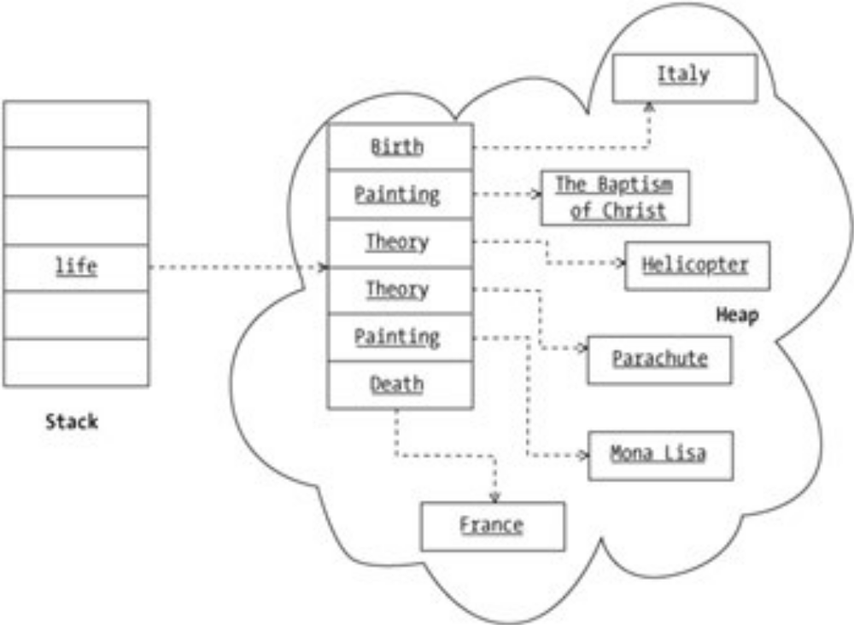
Mảng đối tượng
Mảng chỉ chứa các tham chiếu (references) tới đối tượng thật sự

Slide 50
Mảng đa chiều
Khi mỗi phần tử của 1 mảng trỏ tới 1 mảng khác, ta có mảng đa chiều (multidimensional array).
Để khai báo mảng đa chiều thì cứ mỗi chiều thêm vào ta them 1 cặp [].
int coordinates[][]; //mảng 2 chiều
coordinates[0][0] = 2;

Slide 51
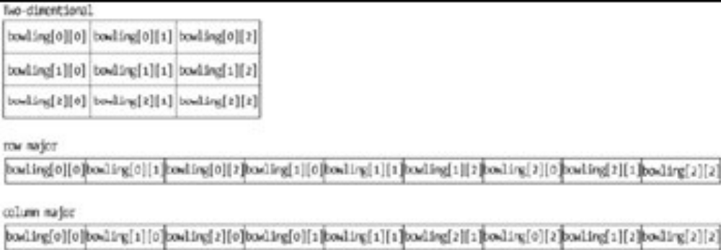
Mảng đa chiều
Truy xuất mảng đa chiều
name[index1][index2]

Slide 52
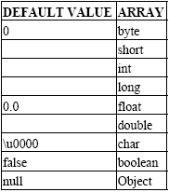
Giá trị mặc định của mảng

Slide 53
Copying và Cloning mảng
Để sao chép các phần tử từ mảng này sang mảng khác ta dùng System. arraycopy():
public static void arraycopy (Object sourceArray, int sourceOffset, Object destinationArray, int destinationOffset, int numberOfElementsToCopy)

Slide 54
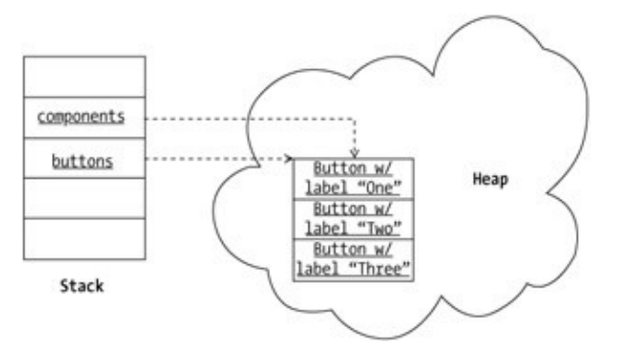
Phép gán mảng
Button buttons[] = {
new Button ("One"),
new Button("Two"),
new Button("Three")};
Component components[] = buttons;

Slide 55
Hai mảng bằng nhau
Để kiểm tra xem 2 mảng có giống nhau hay không ta dùng
  “==”: kiểm tra 2 mảng có cùng vị trí bộ nhớ (memory space) hay không.
  components == buttons // true
  “Arrays.equals()”: kiểm tra 2 mảng có bằng nhau theo nghĩa “tự nhiên” hay không.
  boolean b1 = Arrays.equals(strarray, clone);

Slide 56
Tóm tắt
Trong chương này, chúng ta cần phải nắm vững các vấn đề sau:
  Phương pháp lập trình theo kiểu Generic
  Lập trình với mảng trong Java

